Slide 1
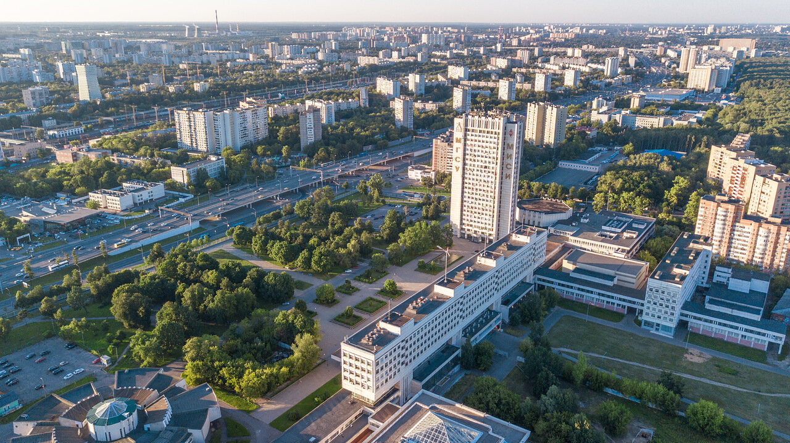


О Концепции подготовки кадров для строительной отрасли до 2035 г.
Красноярский градостроительный форум
«РАЗВИТИЕ СТРОИТЕЛЬНОЙ ОТРАСЛИ РОССИЙСКОЙ ФЕДЕРАЦИИ»
Галишникова Вера Владимировна Проректор НИУ МГСУ
доктор технических наук
21 сентября 2022 года

Slide 2

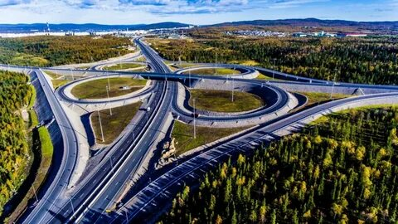





СТРОИТЕЛЬНАЯ ОТРАСЛЬ 4.0
МАСШТАБНОСТЬ ЗАДАЧ
ИННОВАЦИОННЫЕ ТЕХНОЛОГИИ
ВЫСОКАЯ НАУКОЕМКОСТЬ
ЦИФРОВИЗАЦИЯ ОБЪЕКТОВ И ПРОЦЕССОВ

Slide 3
Строительная отрасль испытывает нехватку кадров всех уровней и направлений профессионального образования, в особенности кадров, обладающих компетенциями цифровой экономики, экологического природопользования и социокультурных запросов общества.
В сложившихся обстоятельствах наиболее перспективным подходом может стать глубокая интеграция научно-образовательных задач в стратегическом управленческом контуре развития строительной отрасли в рамках государственной программы «Строительство»
(распоряжение Правительства Российской Федерации от 11 апреля 2022 г. №829-р)

Slide 4
ЗАДАЧИ СТРОИТЕЛЬНОГО ОБРАЗОВАНИЯ
подготовка рабочих кадров по широкому спектру профессий
ускоренная подготовка организаторов строительства по образовательным программам среднего профессионального образования (СПО) и высшего образования (ВО)
повышение квалификации работающих специалистов и руководителей отрасли в области компетенций цифровой экономики
подготовка высококвалифицированных инженеров-проектировщиков, архитекторов, градостроителей и архитекторов-реставраторов
воспроизводство научных и научно-педагогических кадров,
подготовка специалистов, обладающих уникальными квалификациями профессий будущего

Slide 5
КОНЦЕПЦИЯ
ПОДГОТОВКИ СТРОИТЕЛЬНЫХ КАДРОВ
Введение
1.1. Общие положения
1.2. Текущее состояние и потенциал развития строительного образования в Российской Федерации
1.3. Современные тенденции и перспективы развития строительного образования в мире
2. Ключевые цели и задачи развития строительного образования
3. Инструменты развития строительного образования
3.1. Актуализация структуры системы строительного образования
3.2. Создание конкурентоспособного образовательного продукта
3.3. Стимулирование спроса на образовательный продукт
3.4. Развитие исследовательской и инновационной деятельности
4. Продуктивное взаимодействие с работодателями и государством
5. Нормативно-правовое регулирование развития строительного образования
6. Принципы и механизмы реализации Концепции

Slide 6
Аспирантура
Старший техник (3 г 10 мес)
ВО: магистр (2 года)
ВО: бакалавр (4 года)
ВО: Инженер (6 лет)
Направление (специальность)
08.05.03
Строительство уникальных зданий и сооружений
Техник (2 г 10 мес)
ВО: Инженер
Направление (специальность)
08.05.03
Строительство
Подготовка квалифицированных рабочих (служащих)
Рабочие профессии

Slide 7
Ключевыми трендами, определяющими развитие строительного образования в Российской Федерации и в мире, являются:
– ориентация на ликвидацию разрыва между требованиями к результатам обучения по образовательным программам и потребностями отрасли, актуальными запросами общества и государства;
– внедрение гибких образовательных программ, основанных на форсайтах развития строительной отрасли, проектирование образовательных программ под «профессии будущего»;
– развитие «осознанных» индивидуальных образовательных траекторий через вариативность образовательных программ и использование технологий «цифрового следа» (полная свобода в построении образовательных траекторий нецелесообразна для строительной отрасли, профессиональные ошибки здесь сопряжены с риском для десятков и сотен тысяч человеческих жизней, обучающимся необходимо в большей мере следовать рекомендациям образовательных организаций в части набора и последовательности изучаемых дисциплин);
– реализация возможности присвоения квалификаций студентам вузов и колледжей по результатам освоения отдельных модулей образовательной программы в целях усиления позиций выпускников на рынке труда;

Slide 8
– массовое внедрение дистанционных образовательных технологий, электронного обучения и модели «смешанного обучения» (как вспомогательного инструментария для обучения, повышения качества подготовки обучающихся по образовательным программам);
– расширяющееся использование виртуальных тренажеров, инструментов виртуальной и дополненной реальности;
– акцент на интерактивные методы обучения и проектную работу в междисциплинарных командах;
– активное формирование универсальных компетенций (системное мышление, коммуникации, принятие решений, командная работа, навыки самообучения, компетенции цифровой экономики);
– развитие сетевых форматов обучения с использованием материально-технического и кадрового потенциала нескольких образовательных организаций и компаний реального сектора экономики по профилю образовательных программ;
– содержательное участие работодателей в оценке результатов подготовки студентов в колледжах и вузах;
– управление жизненным циклом образовательной программы в глубокой интеграции с заказчиками – бизнес-партнерами из реального сектора экономики;
– внедрение модели «цифрового университета», обеспечивающей, в том числе, управление образовательной организацией на основе больших данных с помощью платформенных решений;
– международное трансграничное образование с учетом региональной специфики и интересов Российской Федерации в продвижении своего экономического влияния.

Slide 9
Стратегические задачи строительного образования на период до 2035 года:
– создание единой системы строительного образования, интегрирующей на методологическом и организационном уровне структуру и взаимодействие уровней образования и субъектов системы строительного образования;
– разработка, актуализация и реализация образовательных программ с целью обеспечения строительной отрасли квалифицированным персоналом для ее бесперебойного функционирования и развития;
– разработка, актуализация и реализация инновационных образовательных программ, реализуемых в открытой образовательной среде Консорциума, направленных на развитие кадрового потенциала отрасли – лидеров изменений и трансформации, интеграторов науки и производства.

Slide 10
Приоритетные задачи строительного образования:
– поддержка научно-педагогических работников и управленческих команд передовых инженерных школ в области строительства, а также вузов, реализующих образовательные программы в области строительства;
– вовлечение работодателей в управление качеством реализации основных и дополнительных профессиональных образовательных программ и основных программ профессионального обучения;
– модернизация образовательной деятельности, приведение образовательных программ всех уровней в соответствие с актуальными и перспективными требованиями работодателей, профессиональными стандартами, реализация новых образовательных программ под «профессии будущего», расширение практики подготовки кадров по программам специалитета;
– расширение участия высокотехнологичных компаний отрасли в образовательном процессе, развитие проектной формы обучения с участием специалистов-практиков, введение обязательной системы независимой оценки квалификаций на всех уровнях образования;
– модернизация научной (в том числе научно-технической) и инновационной деятельности, создание точек генерации исследований мирового уровня, развитие международного научного сотрудничества;
– цифровизация образовательной деятельности и других ключевых бизнес-процессов профильных вузах;
– развитие международного сотрудничества, в том числе формирование эффективных механизмов двусторонней международной мобильности, включение в глобальную научную и образовательную повестку, продвижение образовательных продуктов за рубежом;
– вхождение ряда профильных вузов в национальные и/или международные предметные (отраслевые) рейтинги;

Slide 11
– разработка и внедрение системы мер и эффективных моделей по выявлению, отбору, привлечению и сопровождению одаренной молодежи в профильные образовательные организации, включая реализацию программ предпрофессионального развития и профессионального самоопределения школьников, ориентированных на строительные профессии, формирование системы развития кадрового потенциала отрасли (формирование активного кадрового резерва на всех уровнях отрасли и управление им);
– совершенствование организационной структуры профильных вузов и системы управления ими, в том числе, через внедрение технологий стратегического менеджмента и проектного управления, формирование современной цифровой и информационной корпоративной культуры;
– обеспечение включенности образовательных организаций, осуществляющих подготовку кадров для строительной отрасли, в федеральную и региональную образовательную повестку, организация повышения квалификации работников строительной отрасли, научно-педагогических работников преимущественно в образовательных организациях, привлечение потенциальных работодателей в систему подготовки кадров для строительной отрасли;
– инфраструктурное развитие, укрепление материальной базы профильных вузов, направленное на создание современных кампусов, оптимизацию и развитие имущественного комплекса;
– активизация патриотической, профориентационной и воспитательной работы в рамках современных требований к глубокой интеграции образовательного и воспитательного процессов, развитие движения студенческих строительных отрядов как инструмента, объединяющего профессиональную подготовку и патриотическое воспитание.

Slide 12
ОСНОВОПОЛАГАЮЩИЕ ПРИНЦИПЫ КОНЦЕПЦИИ:
– приоритет равной доступности качественного строительного образования во всех субъектах Российской Федерации, во всех образовательных организациях вне зависимости от ведомственной подчиненности;
– единство образовательного пространства на территории Российской Федерации через единство требований и гарантий в реализации образовательными организациями программ подготовки кадров для строительной отрасли;
– непрерывность и преемственность профессионального развития кадров для строительной отрасли;
– открытость и независимость оценки качества подготовки кадров для строительной отрасли, эффективности реализации мероприятий Концепции;
– развития системы подготовки педагогических кадров с учетом актуальной исследовательской повестки в сфере строительства, ЖКХ, архитектуры и градостроительства, включение в содержание подготовки кадров для строительной отрасли достижений мировой науки;
– системный подход при реализации мероприятий, направленных на совершенствование системы подготовки кадров для строительной отрасли, непрерывность и последовательность их реализации;
– взаимодействие органов государственной власти, органов местного самоуправления, образовательных организаций, общественных объединений, иных юридических лиц по вопросам совершенствования системы подготовки кадров для строительной отрасли в Российской Федерации.

Slide 13






ЗАДАЧИ
УНИВЕРСИТЕТОВ
СОЗДАНИЕ НАУЧНЫХ ОСНОВ ОТРАСЛИ И ПОДГОТОВКА КАДРОВ,
СПОСОБНЫХ ПРИМЕНЯТЬ И СОЗДАВАТЬ НОВЫЕ НАУЧНЫЕ ЗНАНИЯ
РАЗРАБОТКА И ТРАНСФЕР ТЕХНОЛОГИЙ, РЕШЕНИЕ ПРИКЛАДНЫХ
ЗАДАЧ ОТРАСЛИ, АНАЛИТИЧЕСКАЯ ДЕЯТЕЛЬНОСЬ
ОПЕРЕЖАЮЩАЯ ПОДГОТОВКА КАДРОВ ДЛЯ ОТРАСЛИ
РАЗВИТИЕ ЦИФРОВЫХ КОМПЕТЕНЦИЙ ОБУЧАЮЩИХСЯ
И РАБОТНИКОВ ОТРАСЛИ
ЭКСПОРТ ОБРАЗОВАНИЯ

Slide 14



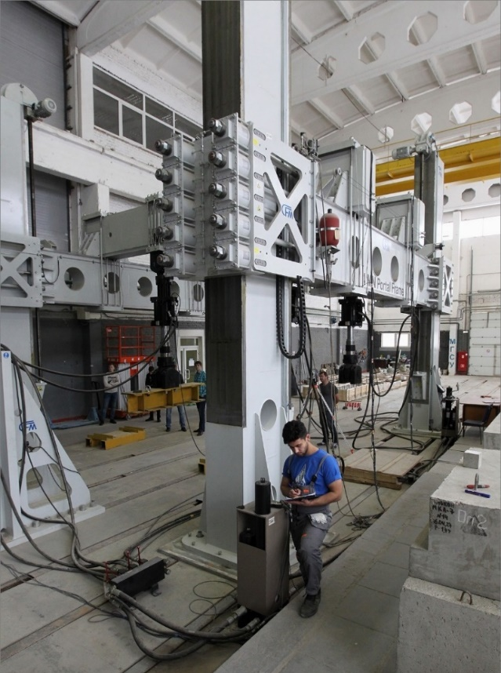

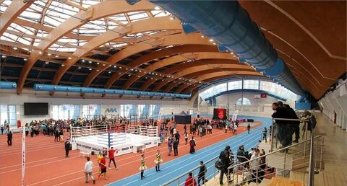
СОСТАВЛЯЮЩИЕ ОБРАЗОВАНИЯ
ВОСПИТАНИЕ
Научная работа
Обучение
Отраслевая практика
Развитие цифровых компетенций

Slide 15
Механизмы отраслевой ориентации образовательных программ
Выбор профессиональных стандартов (ПС), трудовых функций (ТФ) для разработки профессиональных компетенций и индикаторов их достижения
Выделение в учебных планах модулей (треков) из дисциплин по выбору студента, формирующих компетенции по «заказу» работодателей
Участие специалистов отрасли в реализации дисциплин (модулей) практической направленности (целевой подготовки) и проведении практик
Разработка и совместная реализация образовательных программ с организациями отрасли (сетевая форма, проектное обучение, практическая подготовка, целевая подготовка, дополнительное профессиональное образование)
Создание отраслевых корпоративных кафедр для полномасштабного участия в учебно-методической и научной работе вуза

Slide 16
Структура ОПОП ВО уровня бакалавриата
«Управление в строительстве»
1 курс
История
Иностранный язык
Правовое регулирование строительства
Высшая математика
ИТ и программирование
Физика
Химия
Технологии информационного моделирования и компьютерная графика
Инженерная и компьютерная графика
Основы технологий информационного моделирования
Механика жидкости и газа
Инженерная геодезия
Строительные материалы
2 курс
Философия
Безопасность жизнедеятельности
Социальное взаимодействие в отрасли
ИТ и программирование
Основы искусственного интеллекта
Теоретическая механика
Техническая механика
Инженерная геология
Экология
Основы архитектуры и строительных конструкций
Основы геотехники
Основы ВИВ
Основы ТГВ
Электротехника и электроснабжение
Технологии строительных процессов
Метрология
3 курс
Основы организации строительного производства
Экономика отрасли
Технологии возведения зданий и сооружений
Строительные машины и оборудование
Модели и методы принятия управленческих решений в строительстве
Интеграция информационных моделей в систему управления инвестиционными проектами
Строительные конструкции
Организация строительной площадки, труда и быта рабочих
Управление проектами
Блок дисциплин по выбору 1
Блок дисциплин по выбору 2
Блок дисциплин по выбору 3
4 курс
Основы технической эксплуатации объектов строительства
Оперативное управление в строительстве
Техническое нормирование труда
ИТ возведения зданий и сооружений
Охрана труда в строительстве
Контрольно-надзорная деятельность в строительстве
Ценообразование и сметное дело в строительстве
Организация МТО в строительстве
Исполнительная документация в строительстве
Организационные и контрактные отношения в строительстве
Блок дисциплин по выбору 4
Блок дисциплин по выбору 5
Блок дисциплин по выбору 6
Блок дисциплин по выбору 7
Блок дисциплин по выбору 8

Slide 17
Дисциплины по выбору студента
1 блок
Базы данных
Технологии информационного моделирования на этапе проектирования объекта капитального строительства
Основы аддитивных технологий
Организационное поведение
5 блок
Нейросети и искусственный интеллект
Управление инженерными данными и процессами информационного моделирования в строительстве
Информационное обеспечение аддитивных технологий
Учет и анализ затрат в строительстве
2 блок
Основы технологии обработки больших данных
Технологии информационного моделирования на этапе возведения объекта капитального строительства
Оборудование для трехмерной печати строительных объектов
Федеральные, региональные и целевые программы развития строительства
6 блок
Организация и методы контроля качества строительной продукции
Индустриально-мобильные методы строительства зданий и сооружений
Организация маркетинговой деятельности в строительстве
3 блок
Методы оптимизации
Информационное моделирование технологических карт строительно-монтажных работ
Материалы для аддитивного производства
Организация подготовительного периода строительства
7 блок
Организационно-технологические решения по реконструкции и демонтажу зданий и сооружений
Организация реновации территорий для адаптивного повторного использования
Управление стоимостью
4 блок
Алгоритмы машинного обучения для работы с большими данными
Организация строительного контроля с помощью технологий информационного моделирования
Проектирование конструкций под аддитивное производство
Организация переработки строительных отходов
8 блок
Социальная адаптация лиц с ограниченными возможностями в условиях профессиональной деятельности
Безопасность на строительной площадке
Деловой русский язык

Slide 18
Структура дисциплин ОПОП ВО уровня магистратуры
«Управление проектами в строительстве»
1 курс
Иностранный язык в профессиональной сфере
Математическое моделирование
Государственное регулирование и техническое нормирование в строительстве
Организация и управление строительной деятельностью
Цифровые технологии в строительстве
Основы научных исследований
Методология управления проектами
Проектная подготовка строительства. Система подготовки строительного производства
Методы организации строительного производства
Методы производства строительно-монтажных работ
Финансовое моделирование проекта
Деятельность технического заказчика при реализации инвестиционно-строительного проекта
Обеспечение строительного производства
Снос и демонтаж зданий и сооружений
Методы производства строительно-монтажных работ в стесненных условиях
Методы реконструкции и капитального ремонта зданий
2 курс
Лидерство и управление командой
Деятельность технического заказчика при реализации инвестиционно-строительного проекта
Деятельность подрядной организации
Строительный контроль и технический надзор
Управление рисками инвестиционно-строительных проектов
Управление строительной организацией
Информационные модели управления строительными проектами
Математические методы обработки данных
Социальная адаптация лиц с ограниченными возможностями в условиях профессиональной деятельности
Технологии самоуправления и саморазвития
Операции с недвижимостью и государственная регистрация прав
Практики и НИР: примерно ¼ трудоемкости программы

Slide 19
Независимая оценка и обеспечение качества
Участие представителей отрасли в процедурах промежуточной и итоговой аттестации
Участие в разработке (экспертизе) оценочных материалов и методик оценки результатов обучения
Проведение профессионально-общественной аккредитации образовательных программ
Проведение независимого квалификационного экзамена по методикам общественных объединений работодателей и советов по профессиональным квалификациям (СПК)
Организация профессиональны стажировок для молодых преподавателей и студентов выпускных курсов на предприятиях отрасли
Организация практической подготовки на предприятиях отрасли и разработка тематики курсового и дипломного проектирования на основе практически значимых задач

Slide 20
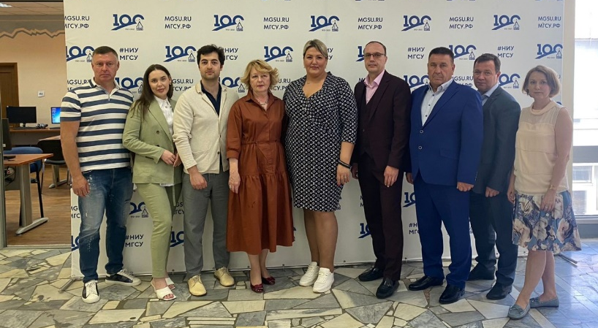
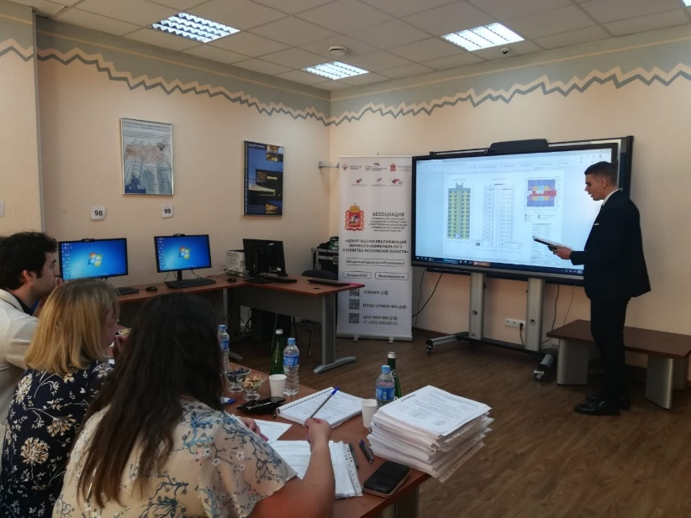
НЕЗАВИСИМАЯ ОЦЕНКА КВАЛИФИКАЦИЙ
Создано 2 экзаменационных центра и 1 экзаменационная площадка
ГИА НОК 16.06.2022г.
Члены экспертной комиссии | Должность
Абросимова Наталья Викторовна | Председатель комиссии, исполнительный директор Ассоциации «РООР «Союз предприятий ЖКХ МО»
Архипов Кирилл Вячеславович | Главный эксперт центра оценки квалификаций Ассоциации «РООР «Союз предприятий ЖКХ МО», строительно-технический эксперт при Главном следственном управлении ГУ МВД России, Прокуратуры Троицкого и Новомосковского административных округов г. Москвы, ОЭБ и ПК МУ МВД России «Люберецкое», Переславлской межрайоной Прокуратуры, а также ГКУ МО «МосОблПожСПАС», ГКУ МО «МосОблРезерв», Правительство Московской области Контрольно-счетная палата.
Горшков Сергей Григорьевич | Эксперт центра оценки квалификаций Ассоциации «РООР «Союз предприятий ЖКХ МО»
Калгушкин Алексей Григорьевич | Эксперт центра оценки квалификаций Ассоциации «РООР «Союз предприятий ЖКХ МО», первый заместитель директора МУ «Объединенный комбинат благоустройства и жилищно-коммунального хозяйства» г.о. Люберцы

Slide 21

ДОПОЛНИТЕЛЬНОЕ ПРОФЕССИОНАЛЬНОЕ ОБРАЗОВАНИЕ
196 ДПП по 8 основным профессиональным блокам
21.5% дополнительных профессиональных программ (ДПП) НИУ МГСУ разработаны по заказу организаций строительной отрасли
На платформе открытого образования НИУ МГСУ «Строительство+» реализовано 47 ДПП
БЛОКИ:
На базе НИУ МГСУ сформирован Отраслевой координационно-методический центр на базе Отраслевого консорциума "Строительство и архитектура". Разработаны методические рекомендации по составу и содержанию ДПП для обучения государственных и муниципальных служащих, государственные заказчиков, работников проектных, экспертных, строительных организаций использованию ТИМ в строительстве. В рамках проекта реализованы три ДПП в сетевой форме с отраслевыми партнерами: НОСТРОЙ, ФАУ «РосКапСтрой», АО «ДОМ.РФ».
Все указанные программы в части осваиваемых компетенций соответствуют профессиональному стандарту «Специалист в сфере информационного моделирования в строительстве», а также соответствуют направлению цифровой экономики: «Управление, основанное на данных».
Программы реализуются, в том числе, в дистанционном формате на платформе открытого образования НИУ МГСУ Строительство+ (https://learn.mgsu.ru/).
Более 50% объема ДПП отведено на практические занятия, основанные на кейсах, проектах и задачах реальных профессиональных ситуаций
Управление в строительстве
Технологии информационного моделирования
Проектирование строительных объектов
Строительство зданий и сооружений
Эксплуатация объектов капитального строительства
Инженерные системы
Социальное взаимодействие в отрасли
Иностранные языки

Slide 22
Дополнительные профессиональные программы по заказам работодателей
Группа компаний «Самолет»: «Законодательство в сфере ЖКХ» - 14 чел.,
«Эксплуатация инженерных систем» - 16 чел.
«Ведущий инженер ПТО» - 123 чел.
«Развитие ключевых профессиональных компетенций главного инженера проекта» - 159 чел.
«Подготовка специалистов строительного контроля (технадзор заказчика-застройщика)» - 121 чел.
«Управление в строительстве» - 187 чел.
«Менеджер проектов в строительстве» - 30 чел.
«Геодезические работы в строительстве» - 30 чел
Государственная корпорация по атомной энергии «Росатом» 40 чел.
Федеральная служба по экологическому,
технологическому и атомному надзору 20 чел.
ФАУ «Главгосэкспертиза России», АО «Интеко», ПАО «РусГидро», АО «Группа Эталон» , Группа компаний «ФСК»
СЕТЕВЫЕ ПРОГРАММЫ
с Ассоциацией НОСТРОЙ - «Школа заказчика объектов капитального строительства»: прошли обучение 277 человек
с ФАУ «РосКапСтрой» – «Технический заказчик в строительстве»: прошли обучение в 4 потоках 250 человек
Сетевая программа с АО «ДОМ.РФ» –«Технологии информационного моделирования. Базовый курс»:
прошли обучение 402 человека
из 85 регионов РФ

Slide 23


По завершению обучения по программе «Школа заказчика объектов капитального строительства» для выпускников проводится профессиональный экзамен в соответствии с 238-ФЗ «О независимой оценке квалификации»
Независимая оценка квалификации по завершению обучения
ТЕОРЕТИЧЕСКАЯ ЧАСТЬ
ОБУЧЕНИЕ ПО ПРОГРАММЕ
ПРОФЕССИОНАЛЬНЫЙ ЭКЗАМЕН В РАМКАХ НОК
ПРАКТИЧЕСКАЯ ЧАСТЬ
Профессиональный стандарт
Квалификационные требования
ЕДИНЫЙ
РЕЕСТР НАРК
https://nok-nark.ru/
Независимая оценка квалификации - это процедура подтверждения соответствия квалификации работника положениям профессионального стандарта и квалификационным требованиям.
Сведения о результатах независимой оценки квалификации
включаются в единый федеральный реестр,
который ведет Национальное агентство развития квалификаций
Федеральным законом от 03.07.2016 №238-ФЗ «О независимой оценке квалификации» установлены нормы, определяющие независимую оценку квалификации как единственный механизм подтверждения квалификации работников.

Slide 24


ЭКСПОРТ ОБРАЗОВАНИЯ
Задача из Указа Президента Российской Федерации от 7 мая 2018 г. N 204 «О национальных целях и задачах стратегического развития Российской Федерации до 2024 года»:
- увеличение не менее чем в два раза количества иностранных граждан, обучающихся в образовательных организациях высшего образования и научных организациях, а также реализация комплекса мер по трудоустройству лучших из них в Российской Федерации
«Стратегия развития экспорта услуг до 2025 года» утверждена распоряжением
Правительства 14.08.2019 г.
(главные тезисы: транснациональное образование, электронное обучение)
Приоритетный проект «Развитие экспортного потенциала российской системы образования» (май, 2017 г. -ноябрь, 2025 г.)
(Продвижение «бренда» российского образования на международном образовательном рынке, увеличение количества иностранных студентов, увеличение объемов внебюджетных средств, полученных от экспорта российского образования)
Федеральный проект «Экспорт образования» (январь 2019 г. - декабрь 2024 г.
(Внутренняя интернационализация университетов, увеличение количества иностранных граждан, обучающихся по очной форме обучения в организациях, осуществляющих образовательную деятельность по программам высшего образования)

Slide 25
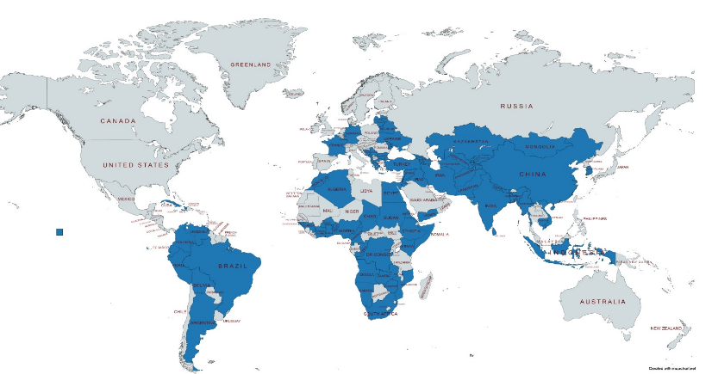
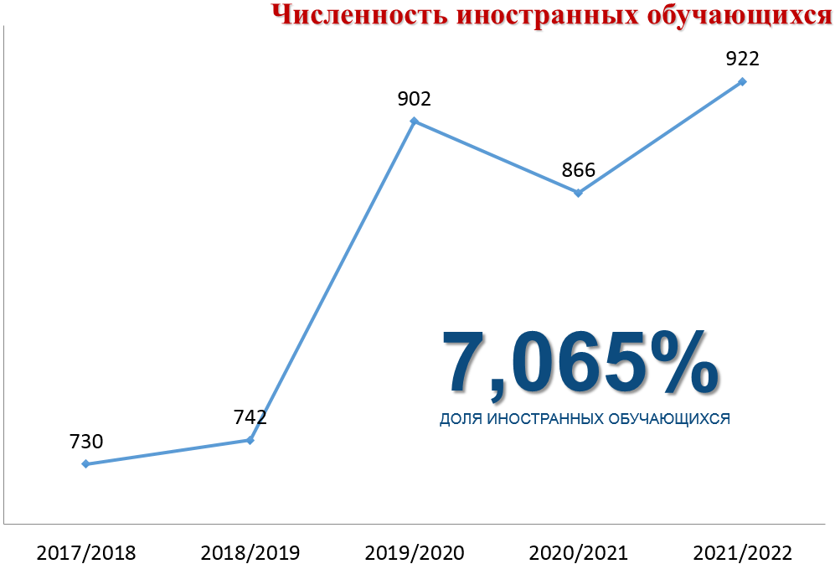
ИНТЕРНАЦИОНАЛИЗАЦИЯ ОБРАЗОВАНИЯ
Доля иностранных студентов и аспирантов впервые возросла до уровня 7.065% (Доля иностранных аспирантов – 28%)
представлено 84 страны
новые страны - Лаос, Сальвадор, Гренада, Маврикий
Разработаны учебные планы 1 программы бакалавриата и 3 программ магистратуры на английском языке по направлению подготовки «Строительство»:
CIVIL ENGINEERING (бакалавриат)
MATHEMATICAL AND COMPUTER MODELING
DEVELOPMENT IN INVESMENT AND CONSTRUCTION ACTIVITIES
ENVIROMENTAL ENGINEERING IN CONSTRUCTION
Начата разработка комплектов учебно-методической документации с мультимедийными элементами для новых программ
Для иностранных студентов русскоязычных программ:
Начата разработка интерактивных курсов по специальным дисциплинам;
Заключен договор с компанией IPR-Media о предоставлении онлайн-платформы для запуска «цифрового подфака»;
Создается электронный интерактивный контент

Slide 26
ОТРАСЛЕВОЙ КОНСОРЦИУМ «СТРОИТЕЛЬСТВО И АРХИТЕКТУРА»
Цели Консорциума определяются в соответствии с национальными целями Российской Федерации:
развитие кадрового потенциала строительной отрасли;
создание возможностей для самореализации и развития талантов в строительной отрасли;
содействие формированию комфортной и безопасной среды жизнедеятельности;
содействие обеспечению условий для достойного, эффективного труда и успешного предпринимательства в строительной отрасли;
цифровая трансформация в строительной отрасли.
Основные задачи Консорциума
1
2
3
4
5
6
Блок «Аналитика»
Блок «Образование»
Блок «Наука и инновации»
Блок «Кадры»
Блок «Цифровизация»
Блок «Сообщество»
Учредители Консорциума: 9 российских архитектурно-строительных вузов (Казань, Москва, Нижний Новгород, Новосибирск, Пенза, Санкт-Петербург, Томск), Российская академия архитектуры и строительных наук (РААСН), 4 российских профильных академических института, 3 крупнейших отраслевых и межотраслевых объединения работодателей (НОСТРОЙ, НОПРИЗ, Российский союз строителей) (Соглашение о создании от 28 мая 2021 г.).
Стратегические партнеры Консорциума: 3 российских вуза (Воронеж, Москва, Норильск), в том числе МГТУ им. Н.Э. Баумана (прежде всего, в части проектов, связанных с разработкой программно-алгоритмического обеспечения).
Консорциум взаимодействует с Минстроем России и Общественным советом при Минстрое России (Соглашение о сотрудничестве от 28 мая 2021 г.).
16

